Slide 1


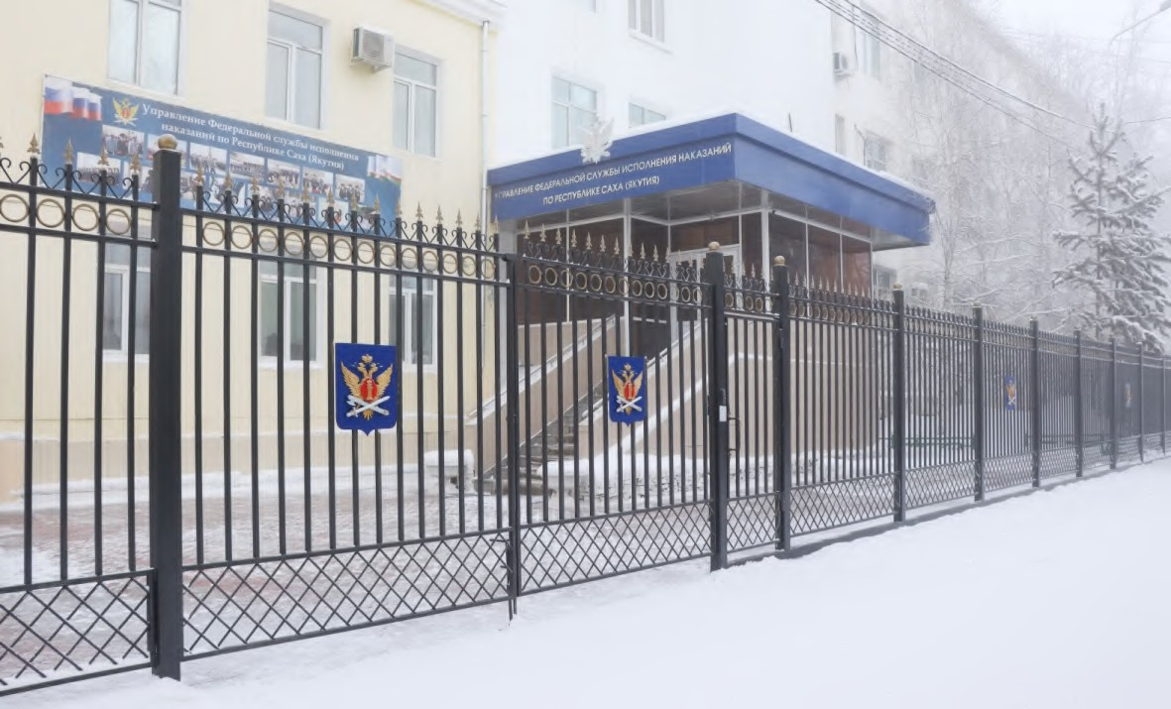
УПРАВЛЕНИЕ
ФЕДЕРАЛЬНОЙ СЛУЖБЫ ИСПОЛНЕНИЯ НАКАЗАНИЙ ПО РЕСПУБЛИКЕ САХА (ЯКУТИЯ)
КАТАЛОГ
ПРОИЗВОДИМОЙ ПРОДУКЦИИ
ЯКУТСК

Slide 2


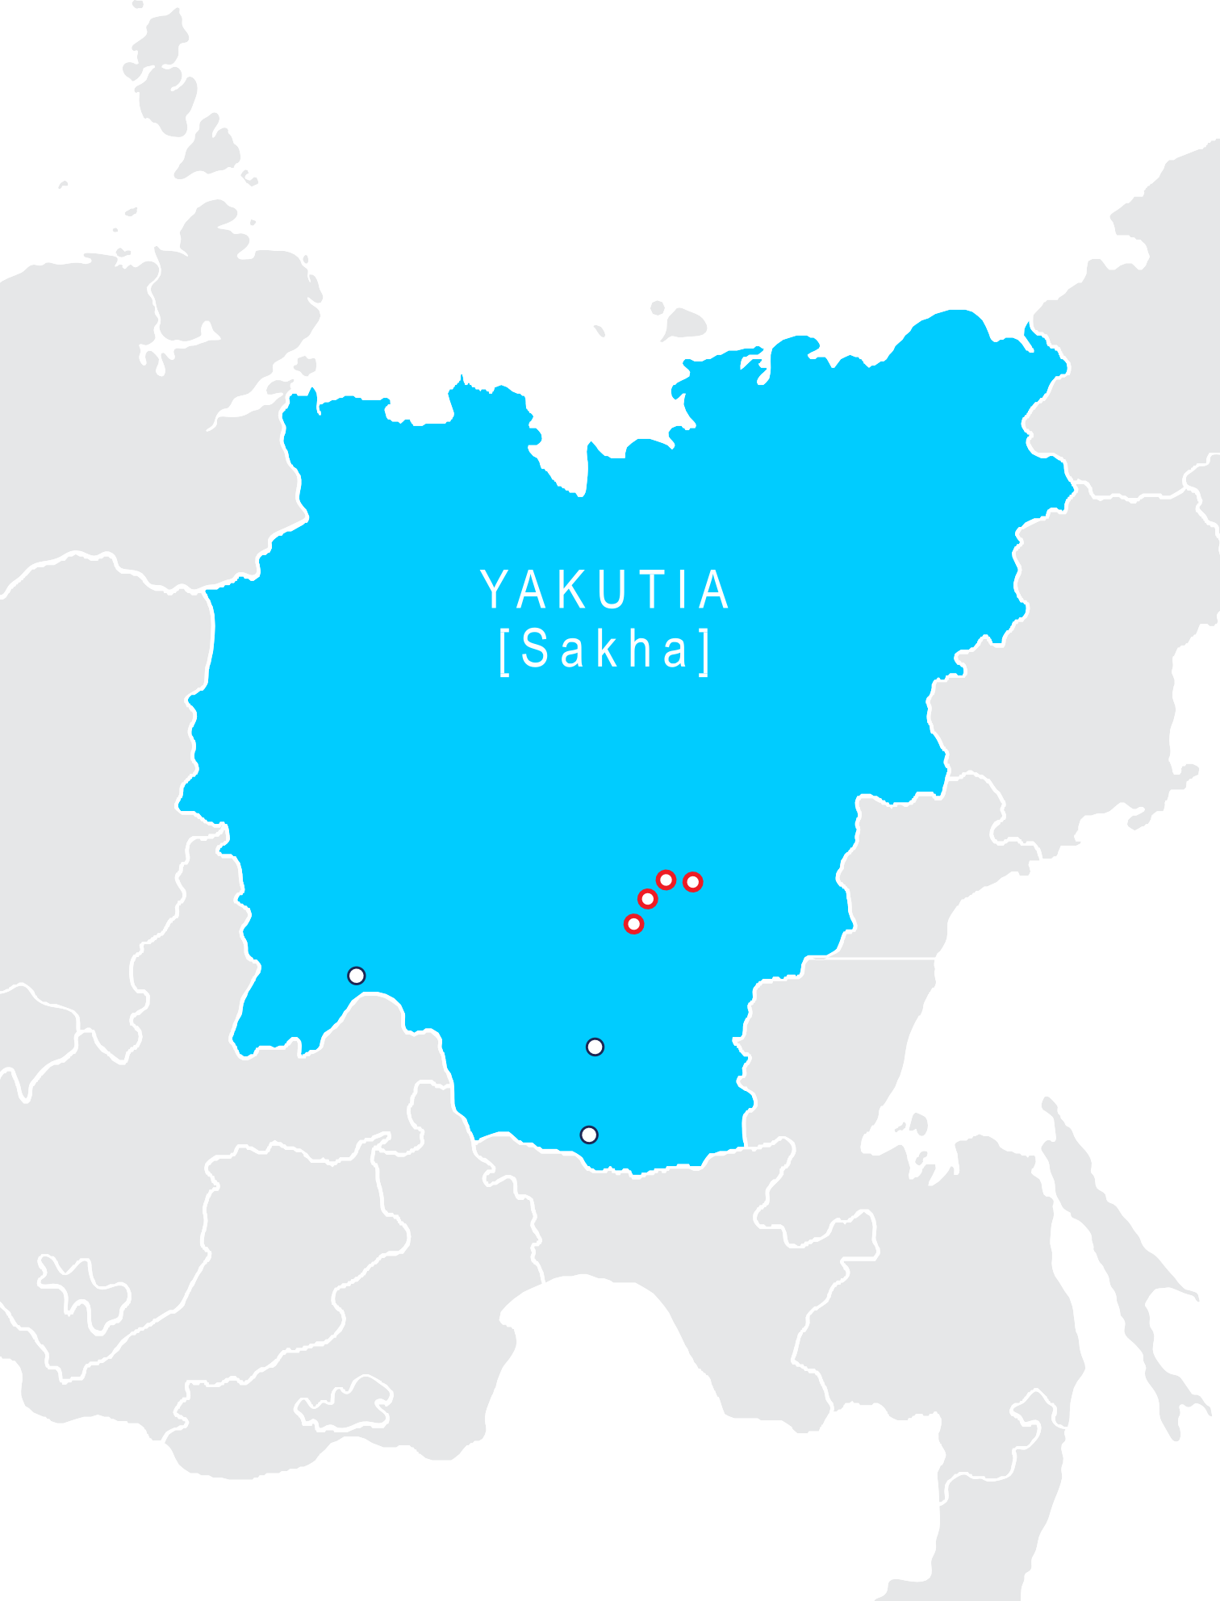




ДИСЛОКАЦИЯ
УЧРЕЖДЕНИЙ УФСИН РОССИИ ПО РЕСПУБЛИКЕ САХА (ЯКУТИЯ)
ИК-1 КП-2 СИЗО-1 ЛИУ-5
ЯКУТСК
ТАБАГА
НИЖНИЙ БЕСТЯХ
ИК-7
МОХСОГОЛЛООХ
ИК-6
УКП (КП-2)
Ленск
Алдан
Нерюнгри
2

Slide 3
РУКОВОДСТВО УФСИН РОССИИ
ПО РЕСПУБЛИКЕ САХА (ЯКУТИЯ)
В состав УФСИН России по Республике Саха (Якутия) входят 4 центра трудовой адаптации осужденных, где производится продукция и оказываются услуги как для сторонних заказчиков, так и для внутрисистемных нужд УИС.
Привлечение осужденных к труду положительно влияет на морально-психологический климат среди спецконтингента, повышает их личные и профессиональные качества, является одним из важных факторов дальнейшей ресоциализации осужденных после отбытия наказания и их быстрой адаптации к жизни в обществе.
Основные виды выпускаемой продукции
в исправительных учреждениях:
﻿швейное производство (пошив специальной одежды, мягкого инвентаря, средств индивидуальной защиты);
﻿металлообработка (малые архитектурные формы, контейнеры для ТБ0, урны, металлические емкости, ограждения, каркасы для теплиц, каркасы для свай, скамейки, лавки, сетка рабица);
﻿деревообработка (пиломатериал, срубы, поддоны, беседки деревянные, лотки деревянные и т.д.);
﻿﻿мебельное производство (корпусная мебель);
﻿производство строительных бетонных материалов (камень бетонный стеновой, бетонные плиты, бордюрный камень, плитка тротуарная);
﻿﻿предоставление услуг рабочей силы.
Подведомственные учреждения УФСИН России по Республике Саха (Якутия) тесно взаимодействуют с государственными и муниципальными организациями и учреждениями республики.
Основными направлениями взаимодействия государственных и муниципальных учреждений с подведомственными учреждениями являются:
швейное производство – поставка мягкого инвентаря, постельных принадлежностей, спецодежды (основные заказчики – учреждения УИС, здравоохранения и социальной сферы);
металлообработка – поставка контейнеров для ТБ0, парковой мебели, малых архитектурных форм (основные заказчики – учреждения ЖКХ администрации муниципальных образований);
деревообработка – поставка мебели (основные заказчики – учреждения УИС, социальной сферы).
3

Slide 4
РУКОВОДСТВО УФСИН РОССИИ
ПО РЕСПУБЛИКЕ САХА (ЯКУТИЯ)
Управление Федеральной службы исполнения наказаний России по Республике Саха (Якутия) приглашает Вас к взаимовыгодному сотрудничеству как в рамках выпуска продукции под заказ на основе имеющихся производств, так и в рамках организации новых или совместных производств.
Извлекая из своих производств экономическую прибыль, Управление обеспечивает решение важнейшего вопроса перевоспитания и исправления трудом осужденных. Учитывая этот фактор, и, осознавая необходимость поднятия отечественного производства в рыночных условиях на новый уровень, насыщения внутреннего рынка товарами российского производства, мы всегда рады сотрудничеству с предприятиями и организациями различных форм собственности.
Учреждения Управления Федеральной службы исполнения наказаний по Республике Саха (Якутия) производят более 340 наименований изделий производственно-технического назначения и товаров народного потребления.
Преимущества работы с учреждениями УФСИН:
﻿﻿многопрофильность производства в рамках одного учреждения;
﻿﻿возможности организации любого вида производства на имеющихся площадках учреждений;
﻿﻿действующая система начального профессионального образования, ориентированная на подготовку специалистов для нужд производства системы;
строгий учет ТМЦ;
4

Slide 5
ВЗАИМОДЕЙСТВИЕ
С КОММЕРЧЕСКИМИ ОРГАНИЗАЦИЯМИ
Вариант 1: Организация выпуска продукции Заказчика на площадках исправительных учреждений УФСИН России по Республике Саха (Якутия).
Заказчик размещает свое оборудование (производство) на территории исправительного учреждения. Реализацию продукции осуществляет самостоятельно.
Сотрудничество возможно в следующих формах:
путем передачи оборудования в безвозмездное пользование;
путем передачи оборудования в аренду;
передача производственного помещения аренду с согласия собственника (ФСИН России);
совмещение вышеуказанных условий.
Вариант 2: Организация выпуска продукции из сырья Заказчика в исправительных учреждениях УФСИН России по Республике Саха (Якутия).
Заказчик размещает на производственных участках исправительного учреждения заказ на изготовление продукции из давальческого сырья, Учреждение осуществляет весь цикл производства самостоятельно на имеющемся оборудовании.
Оказание услуг по изготовлению продукции на производственных участках УИС не является объектом налогообложения НДС в соответствии с пп. 11 п. 3 ст. 149 НК РФ.
Вариант 3: Выделение рабочей силы из числа осужденных УФСИН России по Республике Саха (Якутия).
Трудоустройство осужденных колоний-поселений согласно ТК РФ на производственных участках заказчика. В данном случае контроль и надзор за осужденными осуществляет УФСИН.
Трудоустройство возможно:
﻿﻿в ежедневном порядке согласно графику работы предприятия при доступном расположении участка производства;
﻿﻿путем создания участка УФСИН при отдаленности дислокации производства.
Вариант 4: Закупка товаров производимых в исправительных учреждениях
﻿﻿поставка товаров: работ, услуг физическим лицам и предприятиям всех видов собственности;
﻿﻿поставка товаров, работ, услуг по конкурентным ценам
﻿﻿контроль качества поставляемой продукции.
6

Slide 6
РУКОВОДСТВО УФСИН РОССИИ
ПО РЕСПУБЛИКЕ САХА (ЯКУТИЯ)
Направления в области трудовой деятельности и профессиональной подготовки осужденных:
﻿﻿создание условий для трудовой занятости осужденных в зависимости от вида исправительного учреждения, совершенствование производственно-хозяйственной деятельности уголовно-исполнительной системы и повышение экономической эффективности;
﻿﻿широкое использование в качестве одного из основных способов ресоциализации вовлечения в трудовую деятельность осужденных;
﻿﻿создание дополнительных рабочих мест и развитие производственной и социальной сферы учреждений;
активное привлечение коммерческих организаций к созданию производственных участков;
﻿﻿разработка наиболее перспективных направлений производственной деятельности учреждений для выпуска конкурентоспособной продукции:
﻿﻿обновление производственной базы учреждений уголовно-исполнительной системы с учетом сформулированных направлений и приоритетов производственной деятельности;
определение прогнозных потребностей в рабочих специальностях и специалистов по отраслям и регионам по укрепленным группам профессий, востребованных на рынке труда;
﻿﻿совершенствование и развитие системы начального профессионального образования и профессиональной подготовки осужденных;
﻿﻿осуществление производственного обучения и профессиональной подготовки осужденных с учетом результатов мониторинга прогнозных потребностей в рабочих кадрах учреждения и региональных рынков труда, в том числе по дефицитным рабочим специальностям, в целях создания гарантий трудоустройства и возвращения в общество законопослушных граждан;
﻿﻿участие учреждений в региональных целевых программах занятости населения и развитии систем социального партнерства в сфере подготовки рабочих кадров из числа осужденных;
﻿﻿разработка программ профессиональной подготовки с учетом заявок от органов исполнительной власти субъектов Российской Федерации и организаций.
5

Slide 7
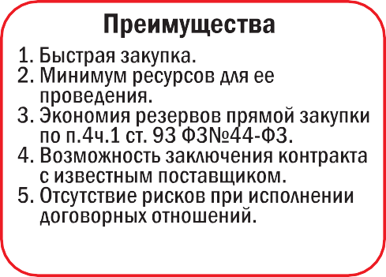
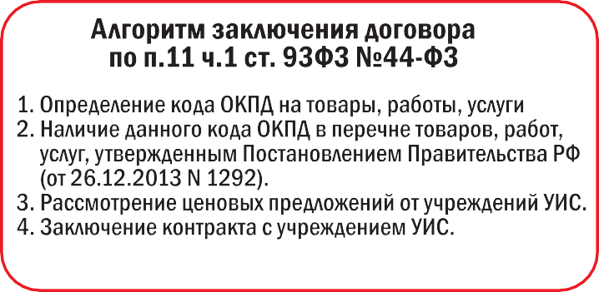




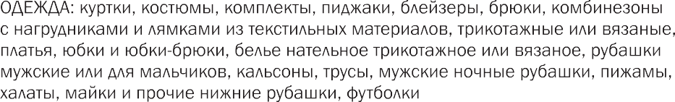




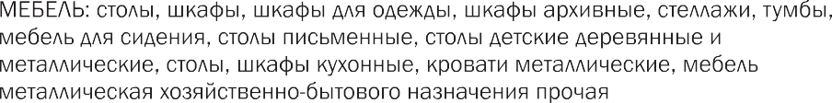
ОСОБЕННОСТИ ВЗАИМОДЕЙСТВИЯ
С УЧРЕЖДЕНИЯМИ УИС
Особенности размещения государственных
и муниципальных заказов в учреждениях УИС
Возможность закупки без проведения аукциона
(основания закупки как у единственного поставщика по п. 11 ч. 1 ст. 93 Федерального закона от 05.04.2013 № 44-ФЗ
Перечень товаров, производимых в учреждениях УФСИН России по Республике Саха (Якутия), по которым возможна закупка как у единственного поставщика
7

Slide 8
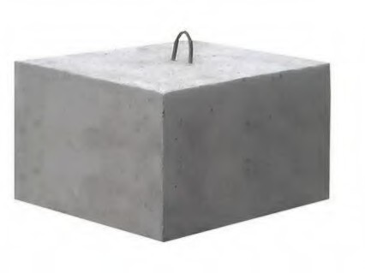

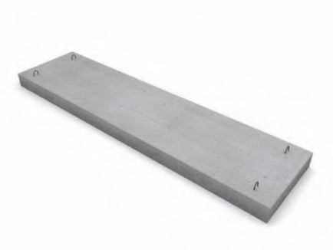
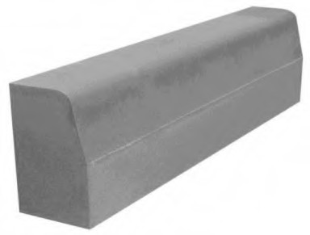
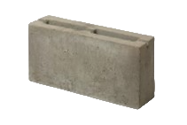
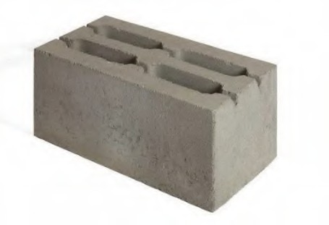
СТРОИТЕЛЬНЫЕ МАТЕРИАЛЫ
ГРУЗ БЕТОННЫЙ
ПЛИТКА ТРОТУАРНАЯ
ПЛИТЫ БЕТОННЫЕ
КАМЕНЬ БОРДЮРНЫЙ
КАМЕНЬ ПРОДОЛЬНЫЙ ПОЛОВИНКА ПУСТОТЕЛЫЙ
КАМЕНЬ СТЕНОВОЙ
8

Slide 9


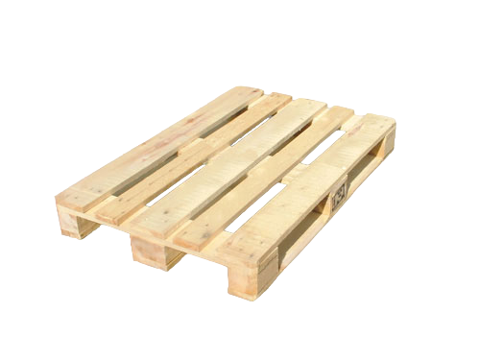



СТРОИТЕЛЬНЫЕ МАТЕРИАЛЫ
ДОСКА НЕОБРЕЗНАЯ
ДОСКА ОБРЕЗНАЯ
БРУС
ПОДДОНЫ ДЕРЕВЯННЫЕ
ОЦИЛИНДРОВАННОЕ БРЕВНО
СРУБЫ ДЕРЕВЯННЫЕ
9

Slide 10




СРУБЫ ДОМОВ,
ДАЧНЫЕ ПОСТРОЙКИ, БАНИ
10

Slide 11
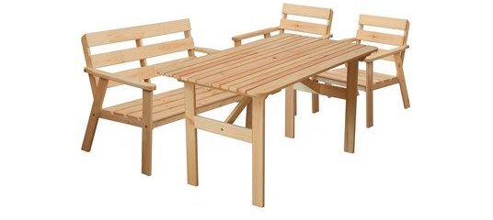


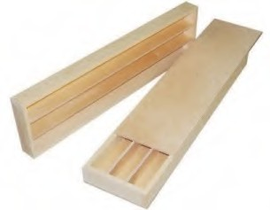

ДЕРЕВООБРАБАТЫВАЮЩЕЕ ПРОИЗВОДСТВО
СКАМЕЙКИ И СТОЛЫ ДЕРЕВЯННЫЕ
ТАБУРЕТ ДЕРЕВЯННЫЙ
ЛОТОК ДЕРЕВЯННЫЙ КОНДИТЕРСКИЙ
КЕРНОВЫЕ ЯЩИКИ ДЕРЕВЯННЫЕ
ЗАБОРЫ ДЕКОРАТИВНЫЕ
11

Slide 12
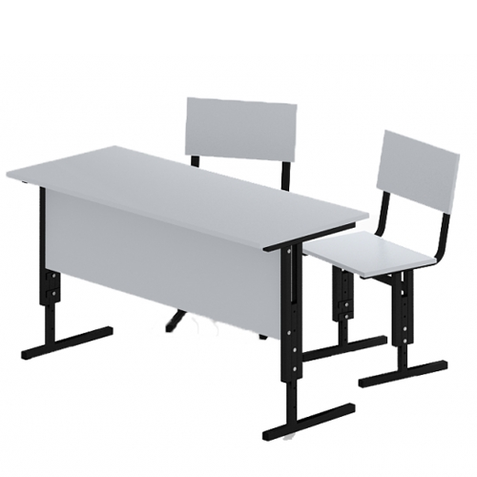
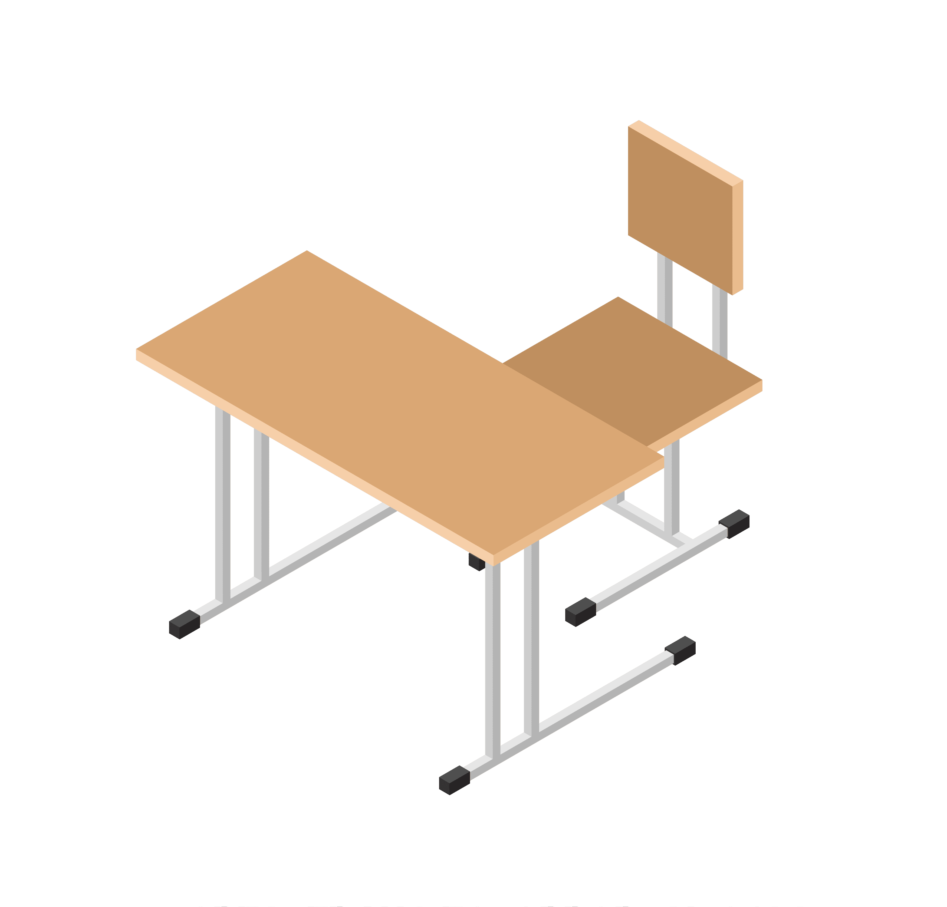
МЕБЕЛЬНОЕ ПРОИЗВОДСТВО
МЕБЕЛЬ ДЛЯ ОБРАЗОВАТЕЛЬНЫХ УЧРЕЖДЕНИЙ
12

Slide 13
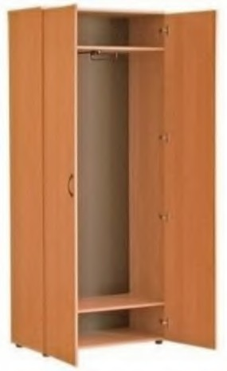


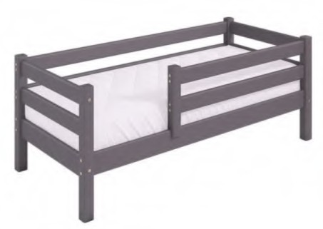


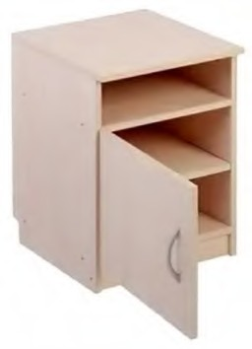
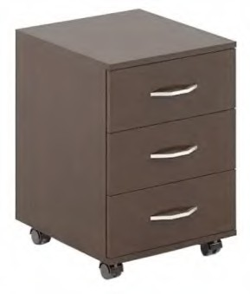
МЕБЕЛЬНОЕ ПРОИЗВОДСТВО
ШКАФЫ
КРОВАТИ
ТУМБЫ
13

Slide 14







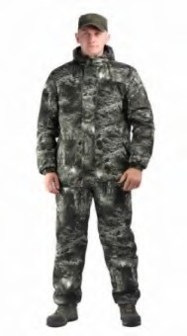



ШВЕЙНОЕ ПРОИЗВОДСТВО
МЕДИЦИНСКИЕ ХАЛАТЫ, КОСТЮМЫ,
КОМБИНЕЗОНЫ, СУМКИ РАБОЧИЕ
СПЕЦОДЕЖДА
ОДЕЖДА ДЛЯ ОХОТНИКОВ И РЫБОЛОВОВ
14

Slide 15
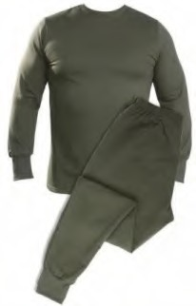


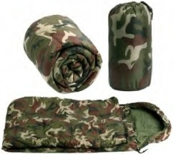










ЛЕГКАЯ ПРОМЫШЛЕННОСТЬ
ТРИКОТАЖНЫЕ ИЗДЕЛИЯ
МЯГКИЙ ИНВЕНТАРЬ И ПОСТЕЛЬНЫЕ ПРИНАДЛЕЖНОСТИ
ИСПОЛНЕНИЕ ВЫШИВКИ
Возможность изготовления изделий из тканей легкого и тяжелого ассортимента, тканей с водоотталкивающей пропиткой, нетканных материалов
и трикотажного полотна.
15

Slide 16
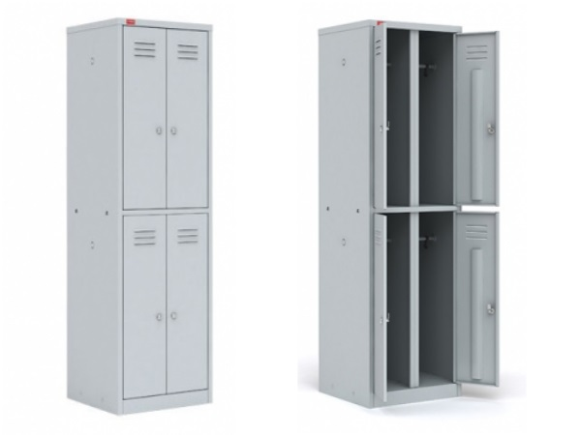
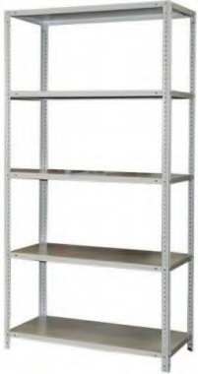
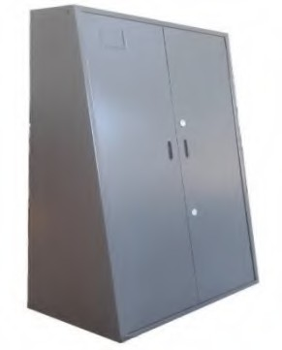
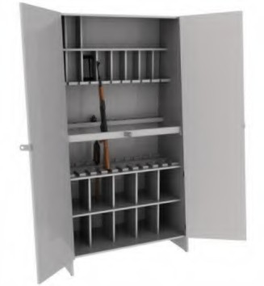
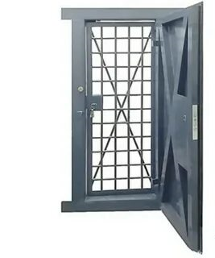
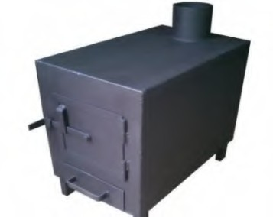
МЕТАЛЛООБРАБАТЫВАЮЩЕЕ ПРОИЗВОДСТВО
ШКАФ МЕТАЛЛИЧЕСКИЙ
(С ЭЛ. ЗАМКОМ)
СТЕЛЛАЖ МЕТАЛЛИЧЕСКИЙ
ПИРАМИДА МЕТАЛЛИЧЕСКАЯ ДЛЯ ОРУЖИЯ
ДВЕРЬ ДЛЯ ОРУЖЕЙНЫХ КОМНАТ
ПЕЧЬ МЕТАЛЛИЧЕСКАЯ
16

Slide 17
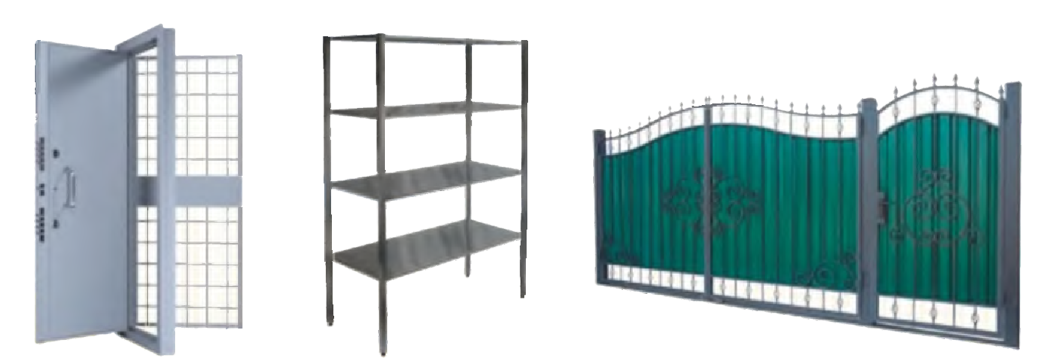
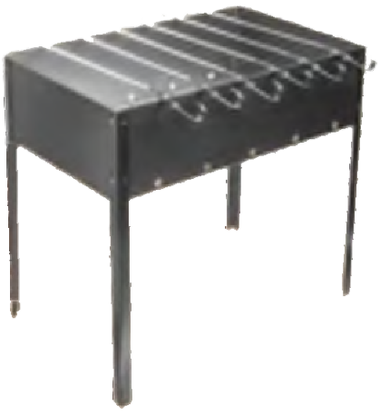

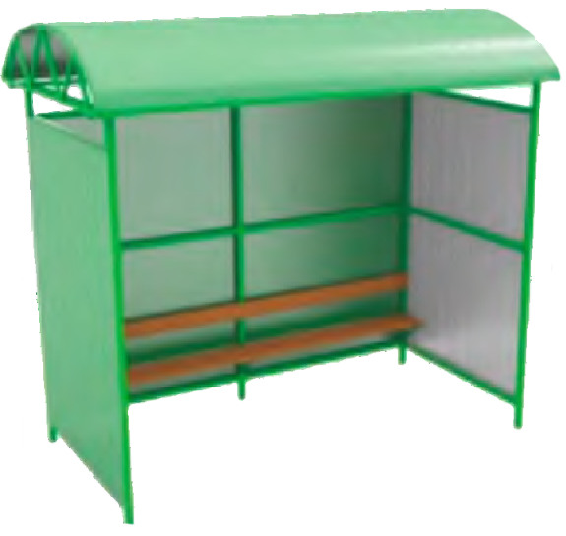
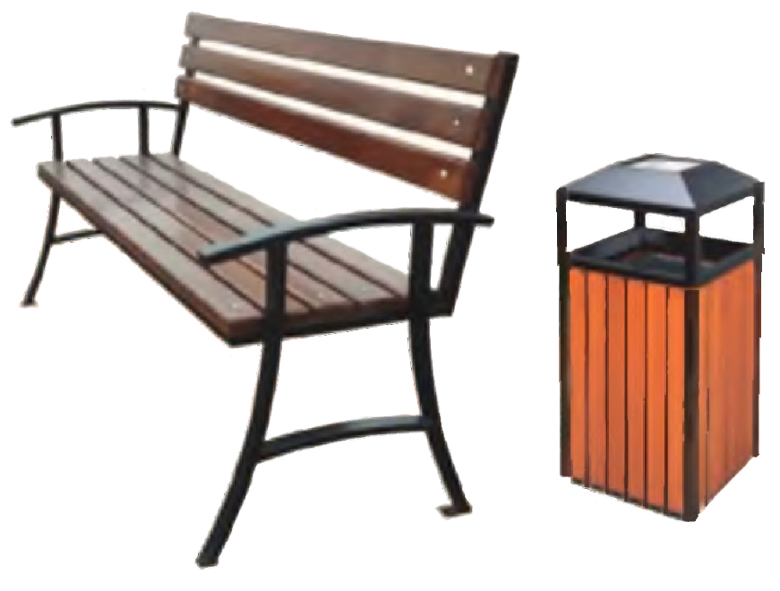
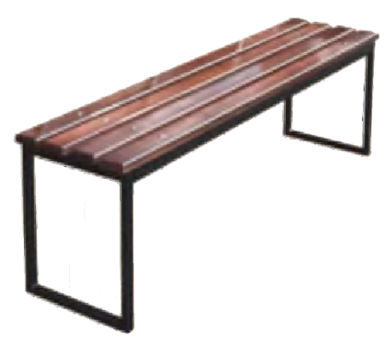
МЕТАЛЛООБРАБАТЫВАЮЩЕЕ ПРОИЗВОДСТВО
17

Slide 18
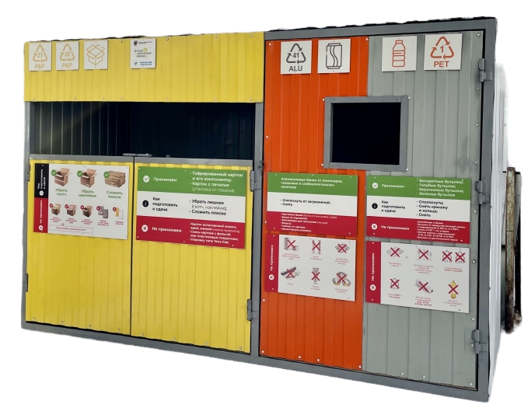
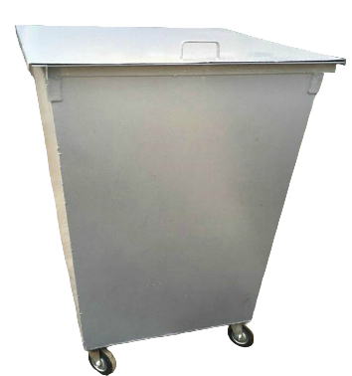

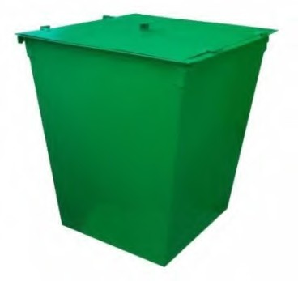

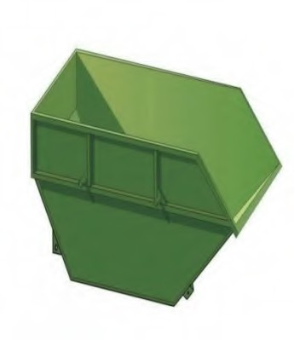
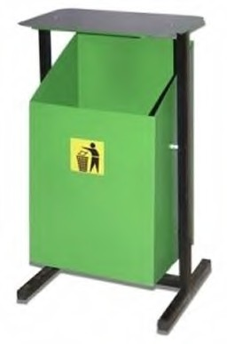
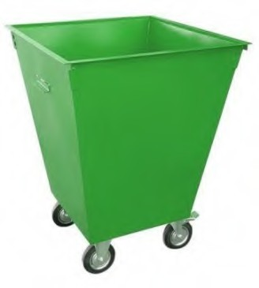
МЕТАЛЛООБРАБАТЫВАЮЩЕЕ ПРОИЗВОДСТВО
КОНТЕЙНЕР ДЛЯ ТБО
(с крышкой и на колесах, цв. серый)
СТАНЦИЯ РАЗДЕЛЬНОГО СБОРА МУСОРА
КОНТЕЙНЕР МЕТАЛЛИЧЕСКИЙ
0,75 куб.м. для ТБО
КОНТЕЙНЕР ДЛЯ ТБО
(с крышкой и без колесного оснащения)
КОНТЕЙНЕР ДЛЯ ТБО
(с крышкой и на колесах)
БУНКЕР НАКОПИТЕЛЬ ДЛЯ ТБО
УРНА МЕТАЛЛИЧЕСКАЯ ДЛЯ МУСОРА
КОНТЕЙНЕР ДЛЯ ТБО
(без крышки и на колесах)
18

Slide 19




УСЛУГИ РАБОЧЕЙ СИЛЫ
19

Slide 20
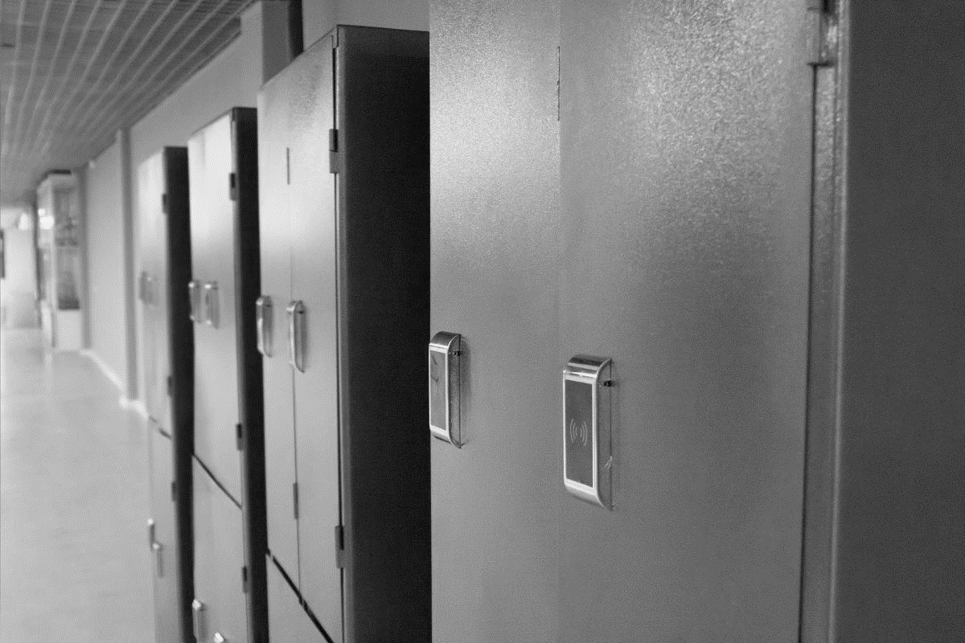
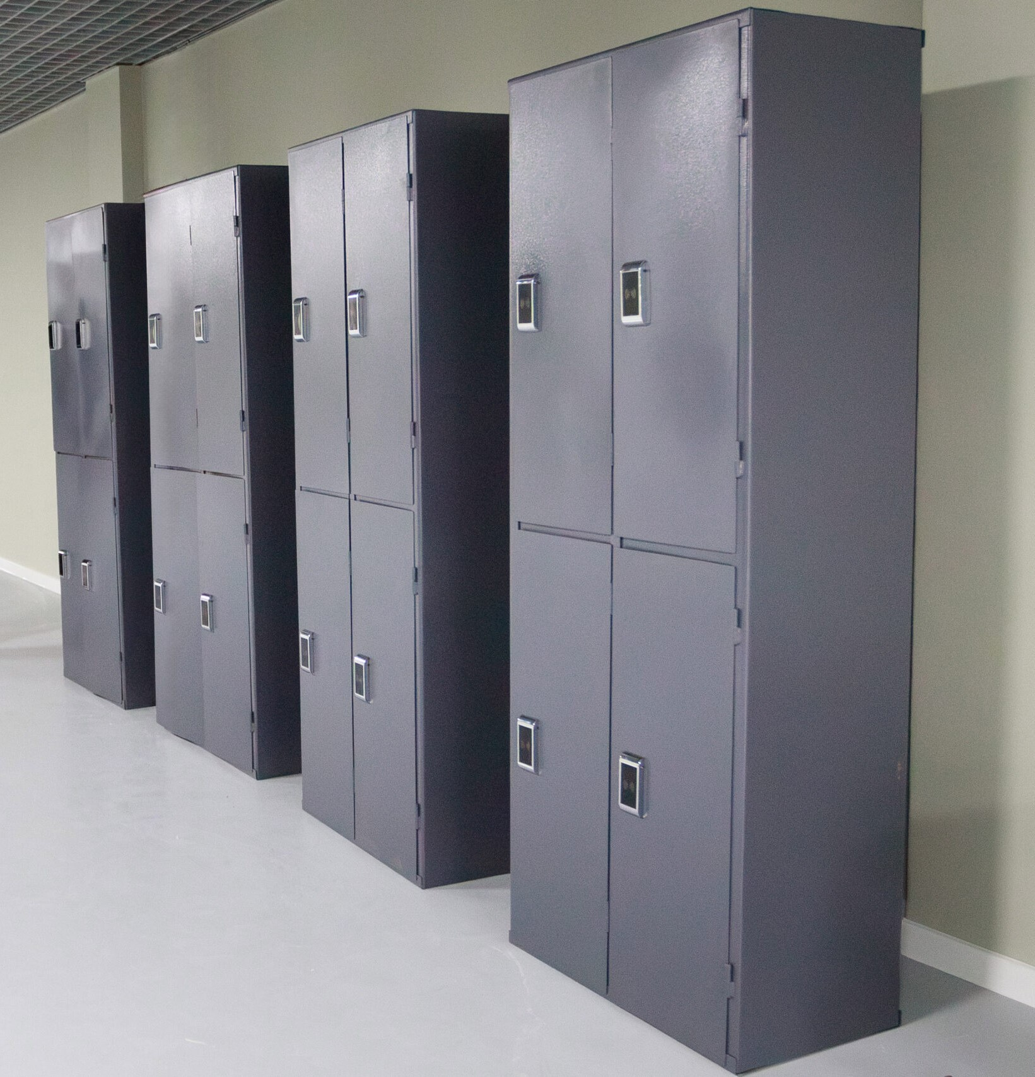
РЕАЛИЗАЦИЯ ПРОДУКЦИИ
изготовлены шкафы металлические четырехсекционные с электромагнитными замками
по заказу, поступившему от Республиканского центра подготовки спортивного резерва в рамках материально-технического оснащения VIII Международных спортивных игр «Дети Азии».
20

Slide 21
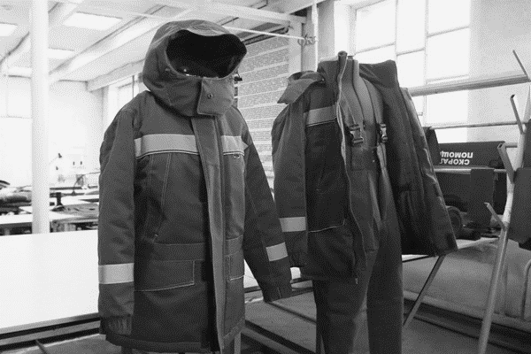
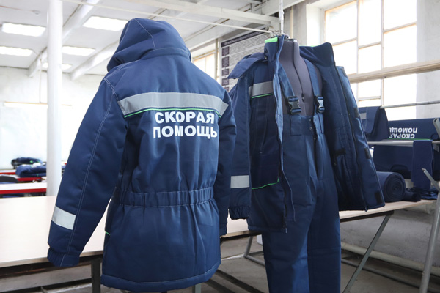
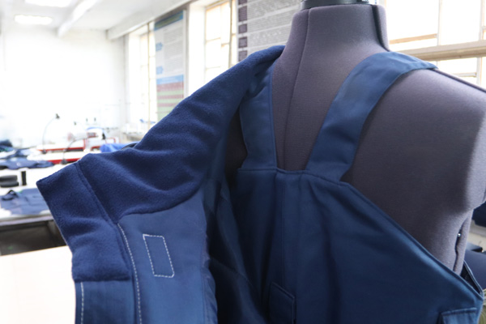
РЕАЛИЗАЦИЯ ПРОДУКЦИИ
Пошиты
утепленные куртки и полукомбинезоны для водителей Государственного бюджетного учреждения
Республики Саха (Якутия) «Станция скорой медицинской помощи».
21

Slide 22
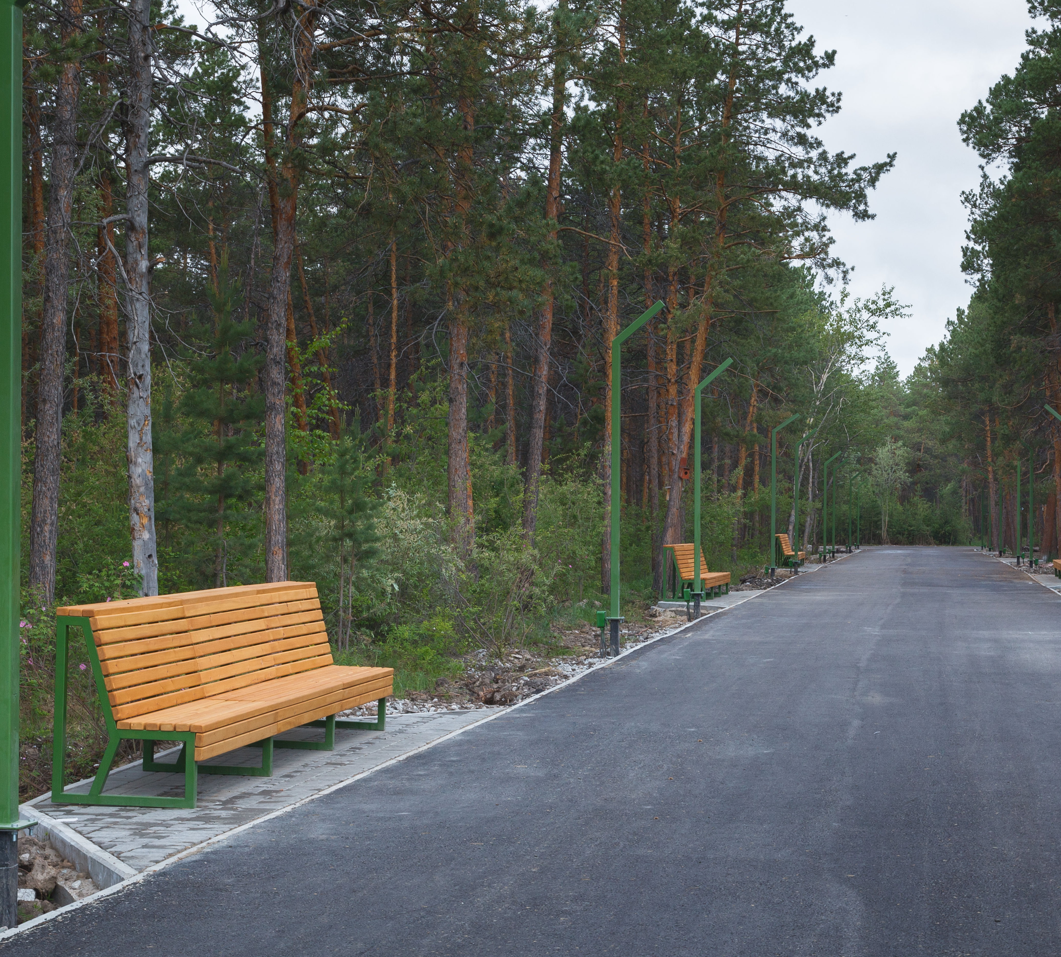
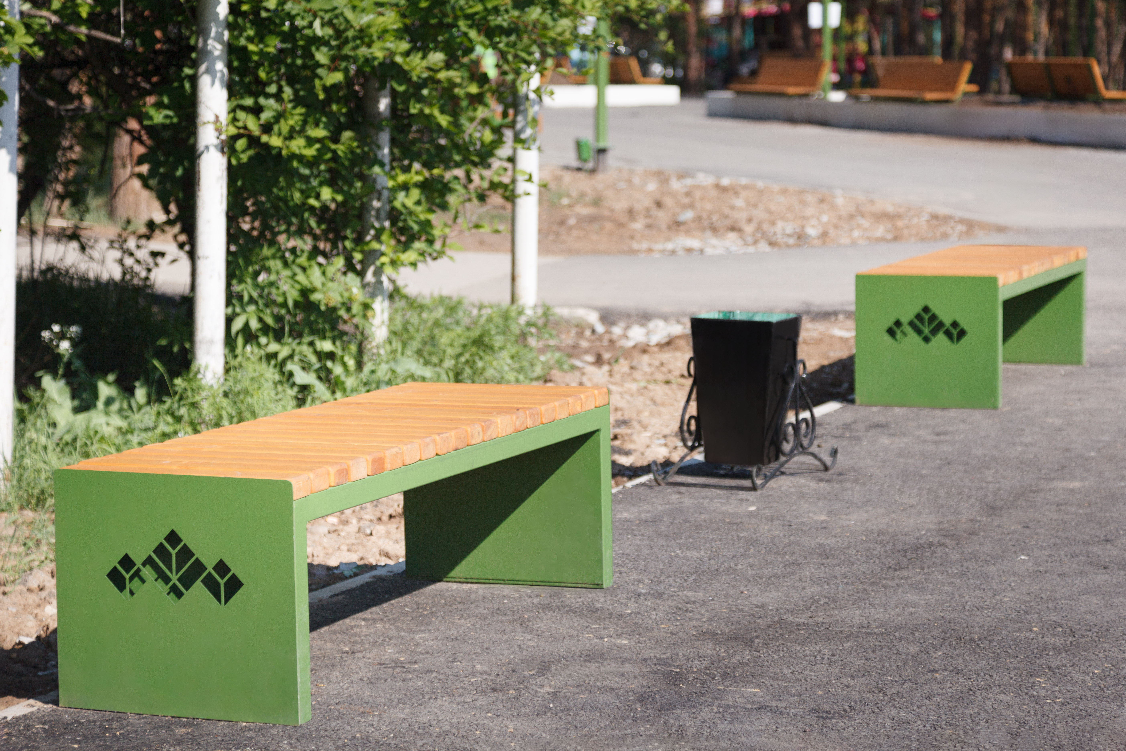
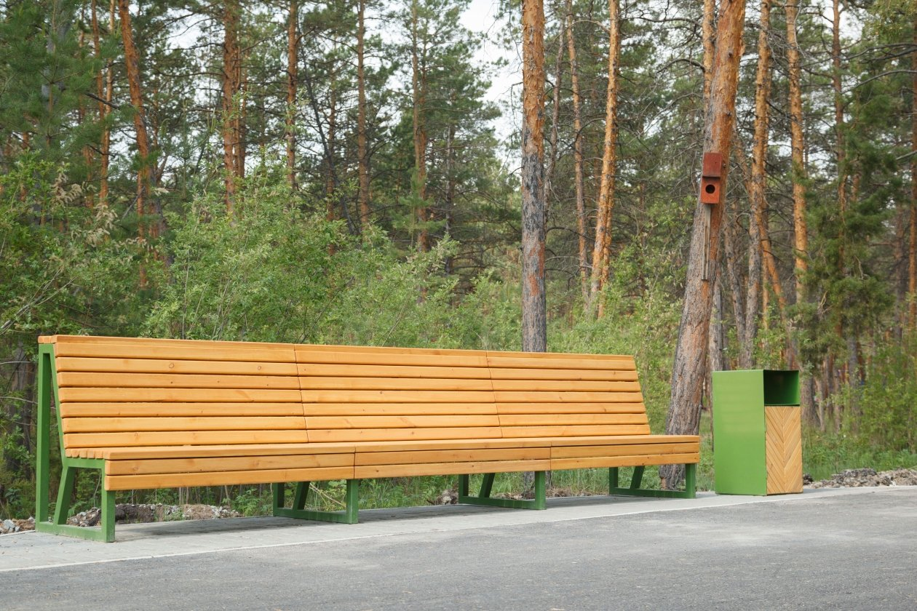
РЕАЛИЗАЦИЯ ПРОДУКЦИИ
Исполнен заказ
Центра управления общественными пространствами Якутска на 40 скамеек со спинками и без спинок и более 30 урн
из качественного сырья согласно предоставленным эскизам на участках деревообработки и металлобработки.
22

Slide 23
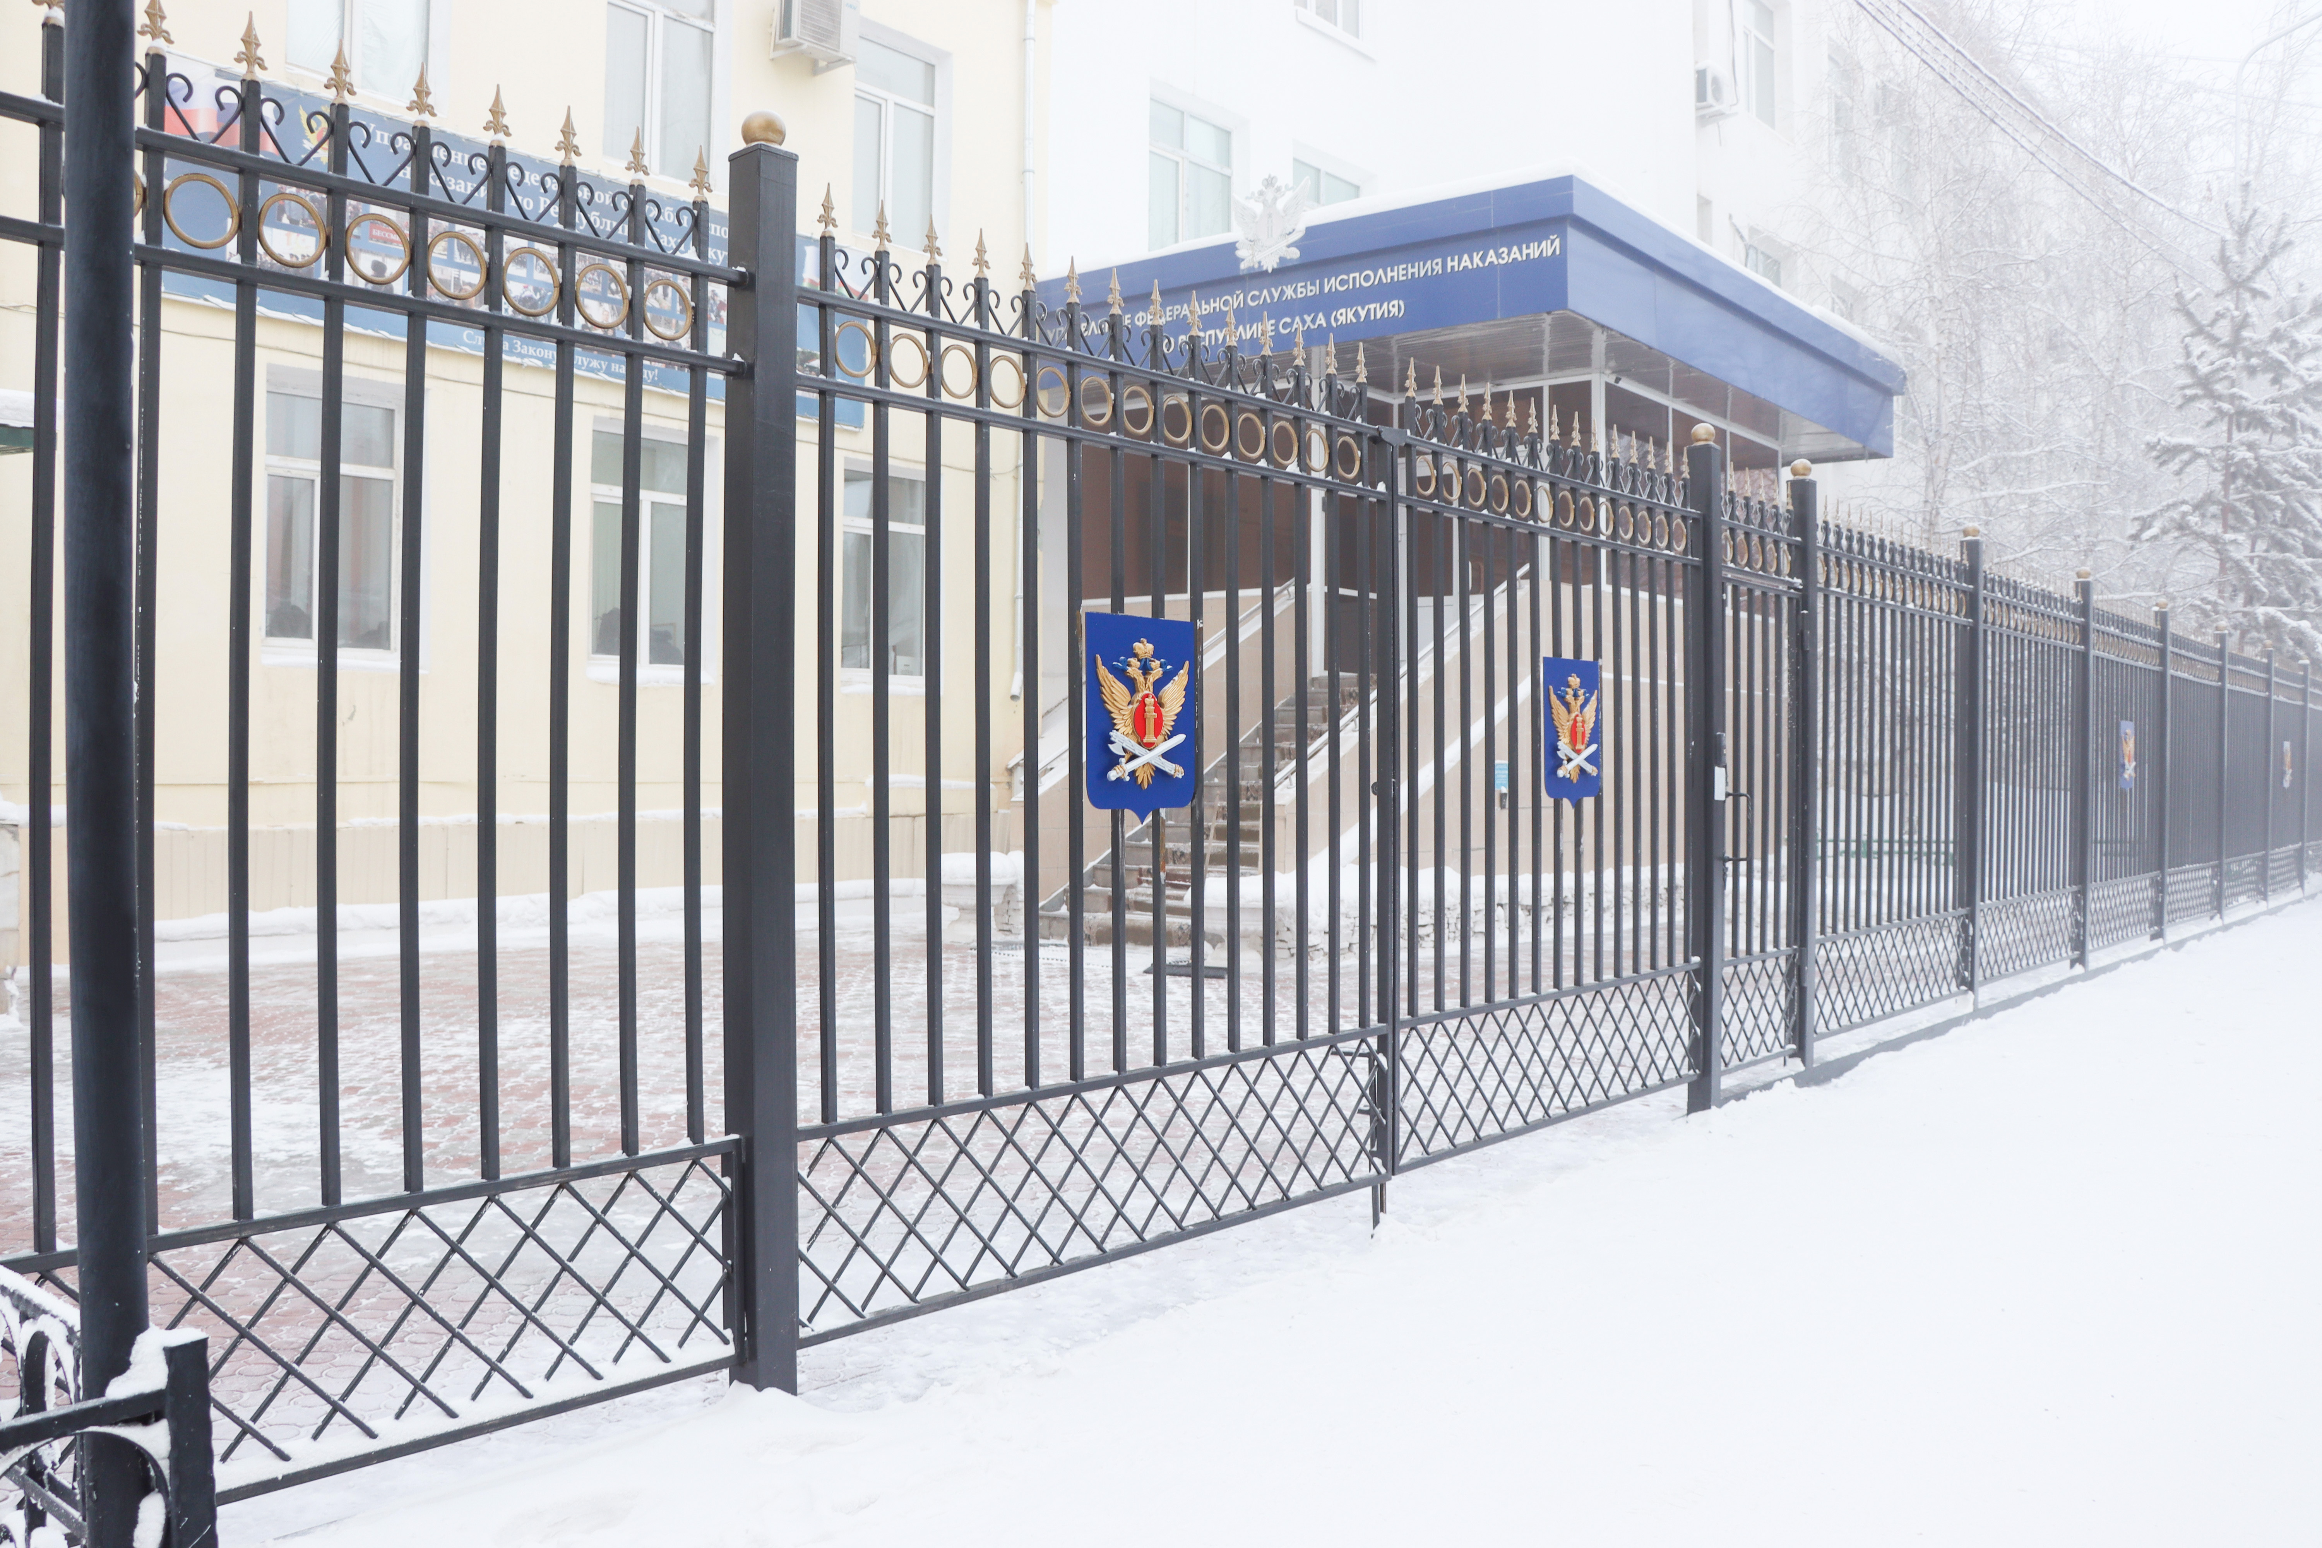
РЕАЛИЗАЦИЯ ПРОДУКЦИИ
Изготовлено
ограждение для УФСИН России по Республике Саха (Якутия)
23

Slide 24
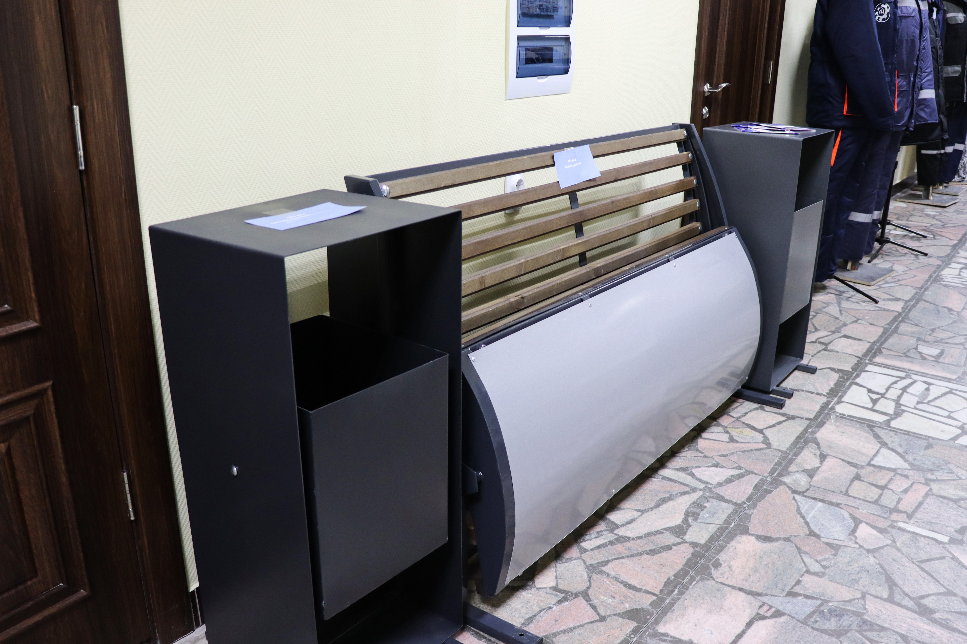

РЕАЛИЗАЦИЯ ПРОДУКЦИИ
Изготовление
скамеек с откидным механизмом для нужд города Якутска
24

Slide 25
ДЛЯ ЗАМЕТОК
25

Slide 26
ДЛЯ ЗАМЕТОК
26

Slide 27
КОНТАКТНАЯ ИНФОРМАЦИЯ
Отделение трудовой адаптации осужденных
УФСИН России по Республике Саха (Якутия)
Начальник – Басыгариев Серик Кындрвергенович;
Почтовый адрес: 677000, г. Якутск, ул. Дзержинского, 10;
Тел.: + 7 (4112) 46-06-91, эл. почта: ootzssakha@mail.ru.
ФКУ ИК-1 УФСИН России по Республике Саха (Якутия);
Начальник – Киселев Алексей Владимирович;
Почтовый адрес: 677004, г. Якутск, ул. Очиченко 29/1;
Тел.: +7 (4112) 45-93-90, эл. почта: ik-1@14.fsin.gov.ru.
ФКУ КП-2 УФСИН России по Республике Саха (Якутия);
Начальник – Лаврентьев Сергей Валерьевич;
Почтовый адрес: 677004, г. Якутск, ул. Очиченко 29/1Б;
Тел.: +7 (4112) 46-07-17, эл. почта: kp--2@mail.ru.
ФКУ ЛИУ-5 УФСИН России по Республике Саха (Якутия); Начальник: Вальтер Анатолий Владимирович;
Почтовый адрес: 677901, г. Якутск, ул. Экспериментальная 5/1;
Тел.: +7 (4112) 20-45-59, эл. почта: fguliu5@mail.ru.
ФКУ ИК-6 УФСИН России по Республике Саха (Якутия); Начальник: Тарасов Дмитрий Валерьевич;
Почтовый адрес: 678020, Хангаласский район, пгт. Мохсоголлох,
ул. Военный городок, 8;
Тел.: +7 (4112) 44-75-30, эл. почта: ik-6@14.fsin.su.
ФКУ ИК-7 УФСИН России по Республике Саха (Якутия); Начальник: Косых Сергей Леонидович;
Почтовый адрес: 677911, с. Табага, ул. Каландрашвили 2;
Тел.: +7 (4112) 40-82-33, эл. почта: ik-7@14.fsin.gov.ru.
С полным перечнем продукции Вы можете ознакомиться на сайте
УФСИН России по Республике Саха (Якутия): https://14.fsin.gov.ru/proizvodstvo/predlozheniyaproizvodstv/index.php
27

Slide 28



